Slide 1

Klimageld als Teil einer sozial gerechten Klimapolitik
Klimawende und Klimagerechtigkeit
Attac Berlin
Berlin 28. Mai 2024

Slide 2
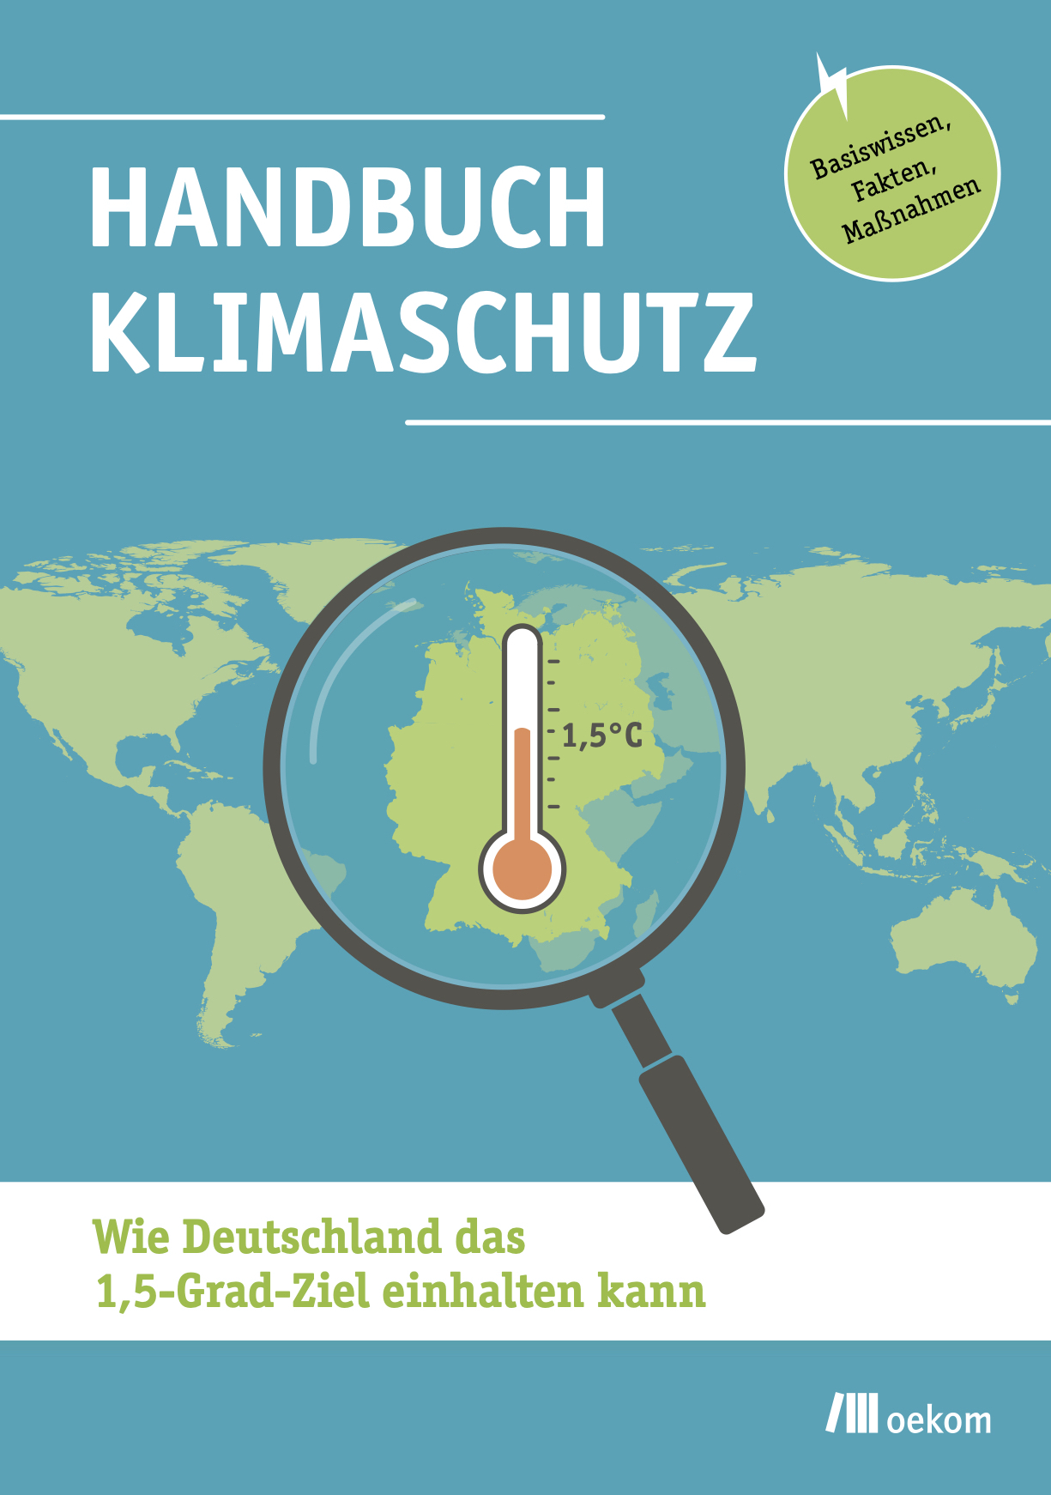
Handbuch Klimaschutz: Basis für den Bürgerrat Klimaschutz
Möglichst neutrale Zusammen-
fassung von über 300 wissen-
schaftlichen Studien
Darstellung, was realistisch maximal machbar ist.
Keine politische Stellungnahme
Es erfolgte eine breite Evaluation
durch Wissenschaftler und Experten.
Notes:
Mein Credo im Team war: Ihr schreibt nur das, was Ihr belegen könnt.
Wir haben eher großzügig kalkuliert - Beispiel: Energieeinsparungen im Wohnungsbereich 50 % - da ist auch 75 % drin.
Es wurde Wissenschaftlern fast aller renommierten Institute vorgelegt, mit vielen Experten diskutiert und zahlreiche Rückmeldungen eingearbeitet.
Wir können also nach bestem Wissen und Gewissen sagen: Dies ist der Stand der Klimaforschung.

Slide 3
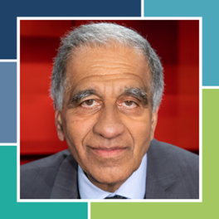
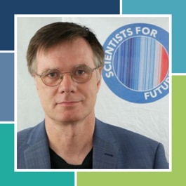
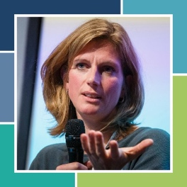
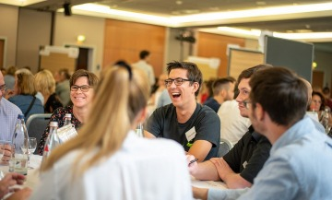


Handbuch Klimaschutz: Basis für den Bürgerrat Klimaschutz
Mojib Latif (DKK, Geomar, Club of Rome)
Wolfgang Lucht (PIK, Mitglied SRU und im IPCC)
Maja Göpel (Generalse-
kretärin WBGU)
Gregor Hagedorn, Initiator von „Scientists for Future“
Claudia Kemfert (DIW,
Mitglied SRU)
Klimabürgerrat – 160 repräsentativ geloste Teilnehmer*innen
kommunale Bürgerräte in vielen Städten in Deutschland
Bürgergutachten an den Bundestag übergeben: „Das trauen wir uns zu, Das wollen wir!“rch Wissenschaftler und Experten.
Notes:
Mein Credo im Team war: Ihr schreibt nur das, was Ihr belegen könnt.
Wir haben eher großzügig kalkuliert - Beispiel: Energieeinsparungen im Wohnungsbereich 50 % - da ist auch 75 % drin.
Es wurde Wissenschaftlern fast aller renommierten Institute vorgelegt, mit vielen Experten diskutiert und zahlreiche Rückmeldungen eingearbeitet.
Wir können also nach bestem Wissen und Gewissen sagen: Dies ist der Stand der Klimaforschung.

Slide 4
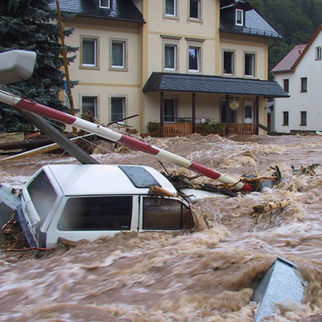
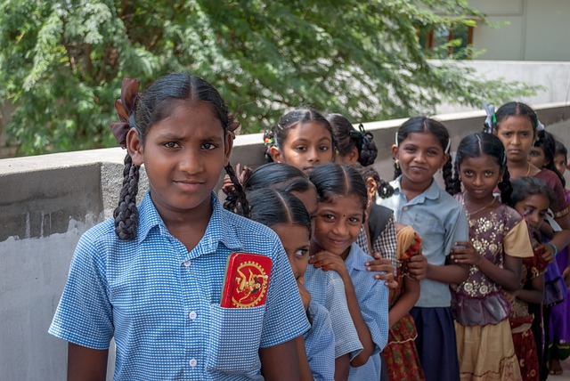
Alarm vor Klimagipfel COP 29 in Baku
Weltklimarat (IPCC):
Wird die 1,5°-Marke überschritten, werden große Teile der Erde unbewohnbar
Menschen mit geringen Einkommen sind am meisten betroffen – in Ahrweiler und Bangla Desh
    Wenn der Eindruck entsteht, Klimapolitik ist nur was für die Reichen, die sich PV-Anlagen, Wärmepumpen und E-Autos leisten können, wird sie scheitern!
Notes:
"Dieses Foto" von Unbekannter Autor ist lizenziert gemäß CC BY-SA

Slide 5




Überblick: Emissionen der Sektoren
Bildnachweis: Hennig Schlottmann CC BY-SA 4.0

Slide 6

Degrowth - Theorie
Ende des Wachstums:
  Es gibt zu wenig Energie
  Die erneuerbaren Energien schwanken zu stark
  Es gibt nicht genügend Rohstoffe
  Grüner Wasserstoff, Naphta, Kerosin usw. sind viel zu teuer
Deswegen muss die Wirtschaft schrumpfen auf den Lebensstandard von 1970
Deswegen sollen wir nur noch halb so viel arbeiten
Ihr Modell ist die Kriegswirtschaft in UK im 2. Weltkrieg – die war sehr gerecht und akzeptiert

Slide 7
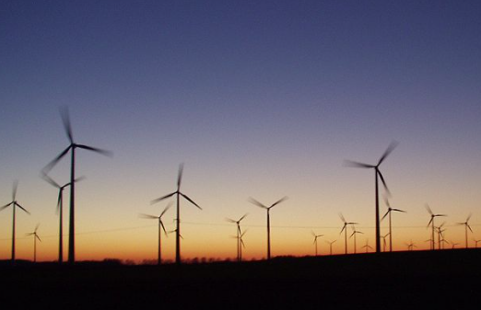
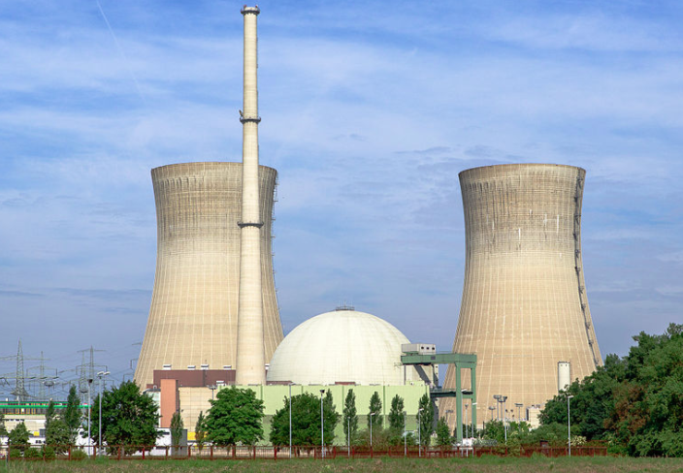
Gibt es zu wenig Energie?
heute 2040/45
Primärenergie 3500 TWh 2000 TWh
Stromverbrauch 500 TWh 1800 TWh
Einheimische Energie 500 TWh 1200 TW
(Braunkohle, Erneuerbare)
Einsparungen durch Effizienz: E-Auto, Wärmepumpe, Stahl- und Zementproduktion usw.
In einer kleinen Ecke der Sahara kann
theoretisch Strom für ganze Welt erzeugt
werden.
Es gibt genug Energie!
Notes:
Bildnachweise: Windmühlen: CC BY-SA 4.0 Philipp Hertzog; Atomkraftwerk: CC BY-SA 3.0 AVDA

Slide 8
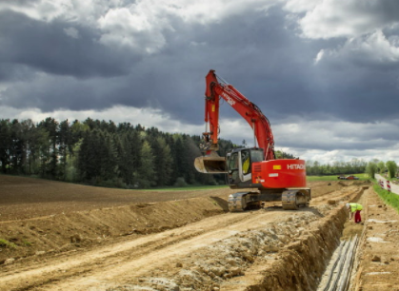
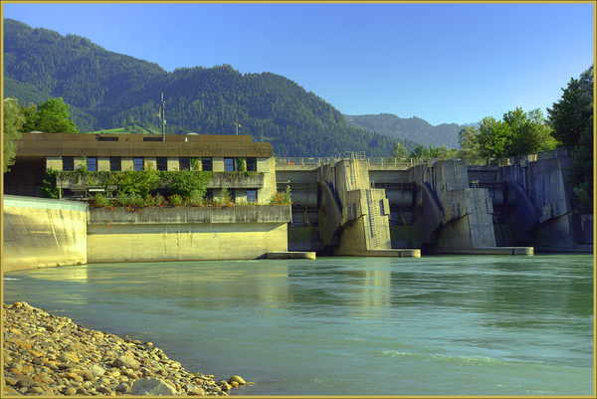
Schwankt die Stromerzeugung zu stark?
  Ja – sie schwankt stark – deswegen werden Speicher und Netze benötigt:
    Tägliche Schwankungen: Batterien – hoher Wirkungsgrad, geringe Kapazität, sehr teuer
    Längere Schwankungen bis zu ca. 40 GW:
          Europäische HGÜ-Netze
          Wasserkraft in Skandinavien – riesige Potentiale, hoher Wirkungsgrad, geringe Kosten
    Kalte Dunkelflaute und über 30 GW:
      Gasturbinen als Notstromaggregate mit
      Wasserstoffspeichern – geringer Wirkungsgrad
      – relativ günstig
Gleichstrom-Erdkabel-Verlegung
Wasserkraftwerk
Bildnachweise: Windmühlen: CC BY-SA 4.0 Philipp Hertzog; Atomkraftwerk: CC BY-SA 3.0 AVDA
"Dieses Foto" von Unbekannter Autor ist lizenziert gemäß CC BY-SA
Notes:
Bildnachweise:"Dieses Foto" von Unbekannter Autor ist lizenziert gemäß CC BY-SA-NC, "Dieses Foto" von Unbekannter Autor ist lizenziert gemäß CC BY-SA-NC

Slide 9
Grünes Wachstum?
  Energie: Eine kleine Ecke der Sahara kann die Welt versorgen
  Deutschland wird 60% der benötigten 2000 TWh/a selbst erzeugen
  Schwankung des Angebots: Speicher (Batterien, Wasserkraft in Skandinavien, Wasserstoff), Gasturbinen und ein europäisches HGÜ-Netz
  Rohstoffbedarf: Erneuerbare und Recycling reduzieren den Rohstoffbedarf bis 2040/45 um 80 % – langfristig auf Null
  Grüner Wasserstoff, Naphta, Kerosin usw. sind teuer .
  Ja – aber Strom wird billiger.
  Fazit: Die Transformation ist machbar – aber der Raubbau
  an Natur und Fläche muss beendet werden ➔

Slide 10
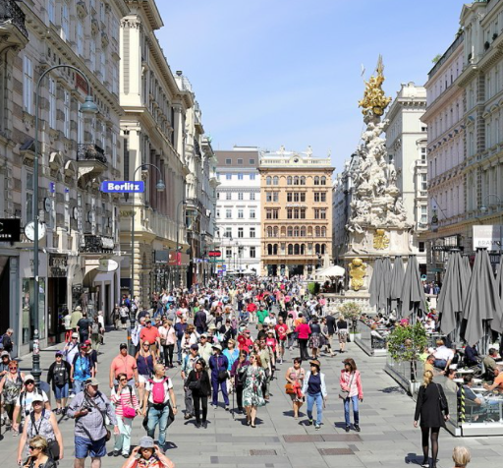
Ende des Kapitalismus
Fazit: Kein Energieproblem, kein Kostenproblem, wohl aber ein Investitionsproblem – daher kein ökonomisches Degrowth
Aber: Massives Einsparen bei Rohstoffen (- 80%) und Tierprodukten, der Bedarf an Arbeitsplätzen ist groß!
„Setzt der Klimaschutz das Ende des Kapitalismus
voraus?“
Antwort: Nein – aber die Transformation wird die Gesellschaft verändern.
Eine Gleichgewichtsgesellschaft ist keine kapitalistische Gesellschaft mehr

Slide 11

Gleichgewichtsgesellschaft
Wir stehen vor der größten Transformation seit der Industrialisierung:
Ende des Wachstums ⇒ Gleichgewichtsgesellschaft
Kein Bevölkerungswachstum
100% Erneuerbare Energie
100% Recycling – Ende der Rohstoffwirtschaft
Null Emissionen, die nicht natürlich abbaubar
sind (z.B. Treibhausgase)
Mindestens 30% Naturschutz + ökologische Landwirtschaft

Slide 12
Vergleich der Pfade
Notes:
Der Handbuch-Pfad entspricht nicht der internationalen Verpflichtung
Deutschland kann das Ziel nicht erreichen – GB kann es aber sehr wohl
Trotzdem ist der Weg sehr radikal
Auf diesem Weg kann der 1,5-Grad-Ziel erreicht werden, wenn wir andere Staaten, die ihr Budget nicht ausschöpfen müssen, technologisch und finanziell unterstützen, bis 2050 THG-neutral zu werden und eine moderne Energieversorgung und Infrastruktur aufzubauen.

Slide 13
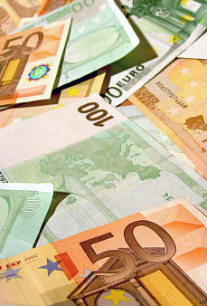
Die Kosten der Transformation
  1,5 bis 3 Billionen € Kosten – vor allem Häusersanierung, Wind und Solarenergie, Bahnausbau, Industrieumbau
  davon 20 - 50% durch den Staat
  1 Bill. € Einsparungen an Folgekosten und Rohstoffimporten bis 2045
  Fraunhofer IWES: „Risikoarmes Investitionsvorhaben mit positiver Gewinnerwartung von 4–7 % pro Jahr“, Break Even nach ca. 15 Jahren
  Positive Auswirkungen auf Wirtschaft und Arbeitsplätze
  Aber!
  Es wird in der Übergangszeit erhebliche Preisveränderungen geben – die müssen kompensiert werden!
Bildnachweis: Friedrich Kromberg GNU Lizenz für freie Dokumentation
Notes:
Bildnachweis: Friedrich Kromberg GNU Lizenz für freie Dokumentation
Einsparungen: Folgekosten 5 Mrd. 2030, 20 – 70 Mrd. 2050, Importe 80 Mrd. 2045

Slide 14
Klimawandel und soziale Gerechtigkeit
Die Treibhausgasemissionen sind direkt abhängig von den Einkommen. Weltweit erzeugen 10% der Menschen 50% der Emissionen.
Folgen des Klimawandels betreffen vor allem die
Armen – sowohl in Deutschland als auch weltweit
(Inseln, Pakistan, Ägypten, Bangladesh …)!
Die Unterschicht ist skeptisch zur Klimaschutzpolitik.
54% betrachten die Klimapolitik als ungerecht.
Wenn der Eindruck entsteht, Klimapolitik ist nur was für die Reichen, die sich PV-Anlagen, Wärmepumpen und E-Autos leisten können, wird sie scheitern!
"Dieses Foto" von Unbekannter Autor ist lizenziert gemäß CC BY-SA-NC

Slide 15
Einkommensungleichheit 1900 - 2015
Ab 1918 nahm die Ungleichheit ab
Seit 1980 geht die Geschichte rückwärts
Notes:
Spitzensteuersatz unter Kennedy

Slide 16
Deutschland – Steuerparadies für Milliardäre
Abgabenquote:
  Geringverdiener > 50%
  Susanne Klatten < 1%
Erben im letzten Jahr:
  220 Kinder steuerfrei 43 Mrd. € geerbt
  Aber kein Geld für Grundsicherung für drei Millionen Kinder in Armut
Steuersatz von Google, Amazon, Apple, Meta & Co:
  auf Gewinne in Deutschland ca. 2,5%
  in den USA nach Trump-Reform 11%
  Steuervermeidung nach NWSG: 75 bis 100 Mrd. €

Slide 17
Basistext Steuer-Revolution
Basiert auf der Arbeit der AG Finanzmärkte von Attac und des Netzwerk Steuergerechtigkeit
In Deutschland zahlen die Superreichen praktisch keine Steuern!
Wie muss ein Steuersystem aussehen, dass die Ungleichheit schrittweise verringert?
Wie wird die Klimapolitik finanziert?
Wie funktioniert das Klimageld

Slide 18
Wir dachten, wir werden gefragt: Seid Ihr verrückt geworden?
Thomas Piketty, Emmanuel Sayez und Gabriel Zucman und viele andere haben Modellrechnungen erstellt, wie ein gerechtes Steuersystem aussehen sollte.
Wir haben auf Basis dieser Zahlen einen konkreten Vorschlag für ein gerechtes faires ökologisches Steuersystem für Deutschland erarbeitet.
Wir wollten kein radikales Papier vorlegen – wir wollten nur darstellen, wie ein System aussieht, dass den Trend umkehrt!
Wir wollen damit die Debatte in Deutschland anstoßen!

Slide 19

Fünf Grundgedanken für die Steuer-Revolution
Begrenzung von Einkommen und Vermögen
    Maja Göpel: Eigentum muss seine Grenze dort finden, wo es zu übermäßiger Machtakkumulation führt.
    Wolfgang Münchau (Ex-Chefredakteur FT Deutschland):
    Einkommen ab 5 Mio. mit 75% bis 90% besteuern.
Eine Streichung der Steuerprivilegien der Multimillionäre
kann bis zu 100 Mrd. € Einnahmen bringen
Staatsquote: 50% bis 60% ist machbar
Einheitliches Sozialsystem für Alle - Basisabsicherung
Investitionen in die Zukunft sind notwendig und
können finanziert werden!

Slide 20
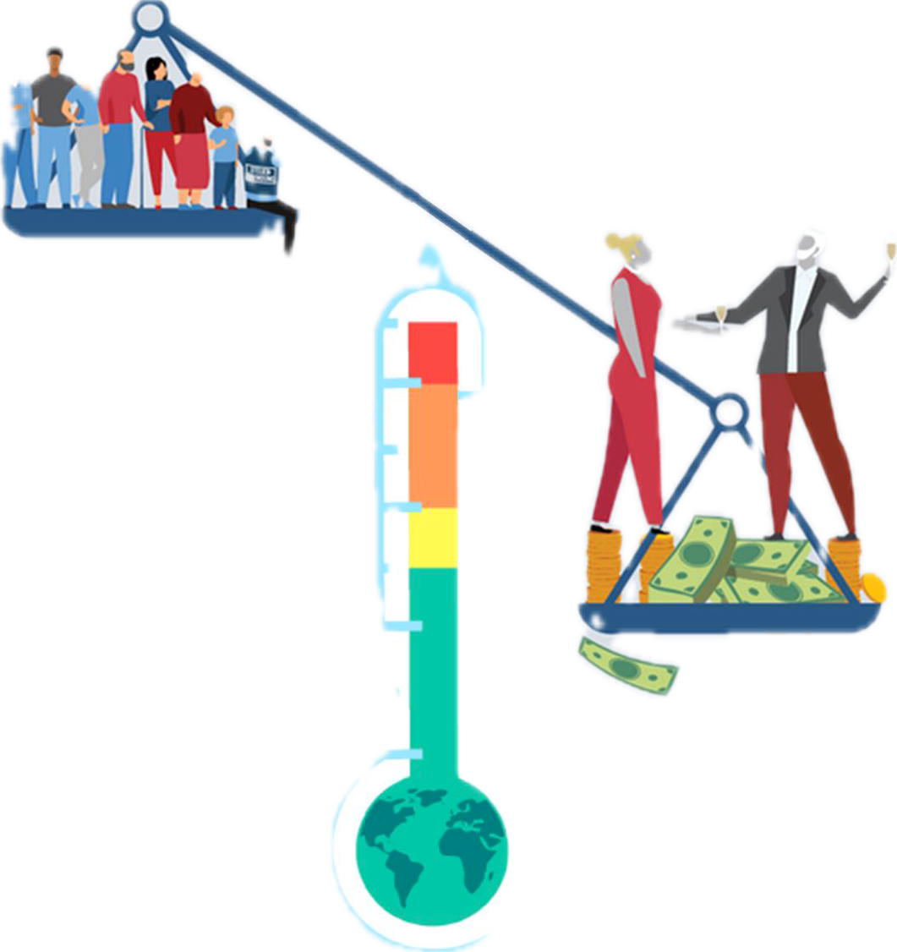
Steuer-Revolution Eckpunkte
Nettoeinkommen: max. 100-mal Mindestlohnes
Vermögen max. 1000-mal Mindestlohn für 1 Jahr
Es gilt das Verursacherprinzip
Unternehmensgewinne dort versteuern, wo die Geschäftstätigkeit stattfinden
Alle Bürger*innen haben Anspruch auf einheitliche Kinderbetreuung, Bildung, Krankenversorgung, Pflege und eine Basisversorgung im Alter
Die Verteilung der Finanzmittel erfolgt im Verhältnis 1:2:2:5 an EU, Bund, Länder und Kommunen

Slide 21
Schuldenbremse
Die Transformation erfordert hohe Investitionen
Finanzierung über Steuern – vor allem bei den Reichen
Finanzierung über Schulden bei Privaten - suboptimal
Finanzierung über die Zentralbank
Staatliche Förderung parallel zur Wirtschafts-entwicklung vermeidet Inflation

Slide 22

Warum gefährdet Ungleichheit die Demokratie?
Die weniger Gebildeten erfahren Globalisierung als Bedrohung.
Die linken Parteien haben darauf mit dem Versprechen
des sozialen Aufstiegs durch mehr Bildung reagiert.
US-Philosoph Sandel: Dieses Versprechen wird von den
zwei Drittel ohne Studium als Demütigung und Miss-
achtung Ihrer Arbeit empfunden.
Folge: Viele hassen die intellektuellen Klugscheißer.
Sie gehen immer weniger zur Wahl.
Oder sie wählen Trump, der sich über
Intellektuelle lustig macht.

Slide 23
Die neue Klassengesellschaft (nach Andreas Reckwitz)
Hyperklasse
international
Oberklasse
Neue Mittelklasse (Akademiker)
städtisch, kosmopolitisch, Selbstverwirklichung
Alte Mittelklasse (Fachkräfte: Angestellte, Facharbeiter, Bauern, Handwerker)
ländlich, traditionell, pflichtbewusst
Prekäre Klasse
(Service-Klasse, Gelegenheitsarbeiter)
städtisch, hedonistisch

Slide 24
Linke Wähler nach Bildung
Eine Folge der Bildungsrevolution

Slide 25
Das Dreieck für gute Politik
Soziale Gerechtigkeit
Öko-Gleich-gewicht
Demokratie

Slide 26

Prinzipien der Klimasozialpolitik
Menschen mit geringen Einkommen (25%) sollte es
durch die Klimapolitik nicht schlechter, sondern eher
besser gehen.
Menschen mit mittleren Einkommen (50%) dürfen nicht
den Eindruck haben, dass die Klimapolitik für allem
etwas für Wohlhabende ist.
Wohlhabende (24%) sollen das Gefühl haben, dass sie
erfolgreich in Klimasparmaßnahmen investieren .
Die Reichen (1%) müssen draufzahlen.
Aber: Alle müssen Anreize haben, Energie und Emissionen einzusparen!

Slide 27
Klimapolitik – CO₂-Preis
Ordnungsrecht, Staatliche Investitionen, Werbung, Bildung, Forschung
CO₂-Preise - wichtigstes Instrument für Verbrauch und diffuse Emissionen
  ETS1 (Emission Trade System): EU-System für Energiewirtschaft und Großindustrie (Stahl, Chemie, Zement) – neu auch Luft- und Seeverkehr –
  62% Reduzierung bis 2030, aktueller Preis 85 € pro Tonne – Schätzung für 2030: 200 – 300 € pro Tonne
  BEHG (Brennstoff-Emissions-Handels-Gesetz)/ ab 2027 ETS2: Schwerpunkt Gebäude und Straßenverkehr, aktueller Preis 45 € pro Tonne.
  CBAM (Carbon Adjustment Mechanism) ab 2026
  Damit ist alles belastet bis auf die Landwirtschaft
Die durchschnittliche Belastung liegt 2025 bei ca. 300 Euro pro Person und Jahr
Bildnachweis: Hennig Schlottmann CC BY-SA 4.0

Slide 28
Soziale Kompensation - Alternativen
Klimageld wird bemessen – Voten Klimabürgerrat
  Pro-Kopf-Pauschale 29 %
  Dividende nach Haushaltseinkommen 38 %
  Am Krankenkassenbeitrag 13 %
  Andere Verteilung 21 %
Weitere Alternativen
  Steuererleichterungen – ungerecht, da Wohlhabende bevorteilt
  Günstiger Grundbedarfstarif Strom pro Kopf – wegen Solaranlagen, Wärmepumpen und E-Autos unpraktikabel
Bildnachweis: Hennig Schlottmann CC BY-SA 4.0

Slide 29
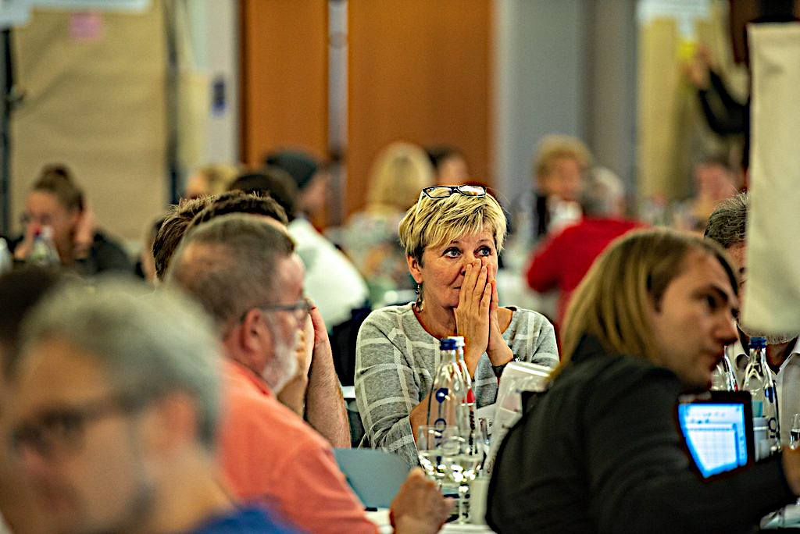
Wofür soll das Geld eingesetzt werden
Abstimmung der Verwendung nach Klima-Bürgerrat:
  Investitionen in Klimaneutrale
  Infrastruktur 42 %
  Forschung – klimaneutrale
  Technik 21 %
  Sozialer Ausgleich 29 %
Bildnachweis: Hennig Schlottmann CC BY-SA 4.0

Slide 30
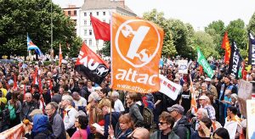
Attac-Vorschlag
Die Einnahmen aus dem CO2-Preis werden in Form eines Klimageldes pro Kopf – auch für Kinder – zurückgegeben
Die Unterschicht hat weniger Emissionen – daher durchschnittlich im Plus
Alle Bürger bekommen das Klimageld – sonst entsteht eine Neiddebatte gegenüber der Unterschicht und Migranten
Der CO2-Preis wird kontinuierlich
steigen, die Emissionen werden
sinken – jährliche Anpassung
Wird als „Klimageld“ auf das Konto überwiesen!
Bildnachweis: Hennig Schlottmann CC BY-SA 4.0
Notes:
"Dieses Foto" von Unbekannter Autor ist lizenziert gemäß CC BY-ND

Slide 31

Wirkung des Klimageldes
Familie mit 4 Kindern, 80 qm Wohnung in gedämmtem Mietshaus, kein Auto, fliegt nicht, fleischarme Ernährung – 2,5 Tonnen CO2/Kopf
⇒ insgesamt mit 1200 Euro im Plus
Paar ohne Kinder in großem Einfamilienhaus Standard 1970, 2 Autos, mehrere Flüge im Jahr – 15 Tonnen CO2/Kopf
⇒ Insgesamt mit 1250 Euro im Minus
  Problemfälle sind: Alleinstehende Rentner*innen mit geringem Einkommen mit Verbrenner-Auto, schlecht gedämmtes Eigen-
  heim, große Fläche pro Person, Ölheizung
  Profitieren: Mieter mit geringem Einkommen,
  kleiner Wohnung und Kindern ohne Auto in
  der Stadt
Bildnachweis: Hennig Schlottmann CC BY-SA 4.0

Slide 32
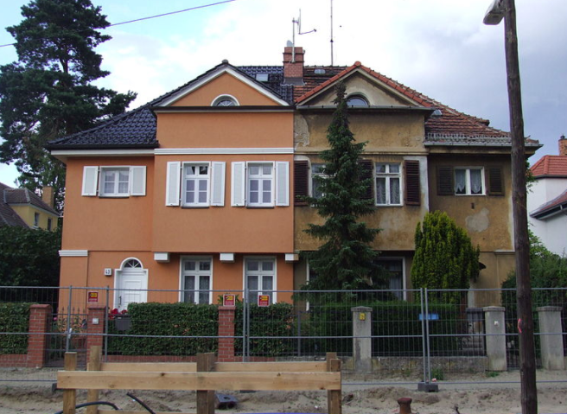
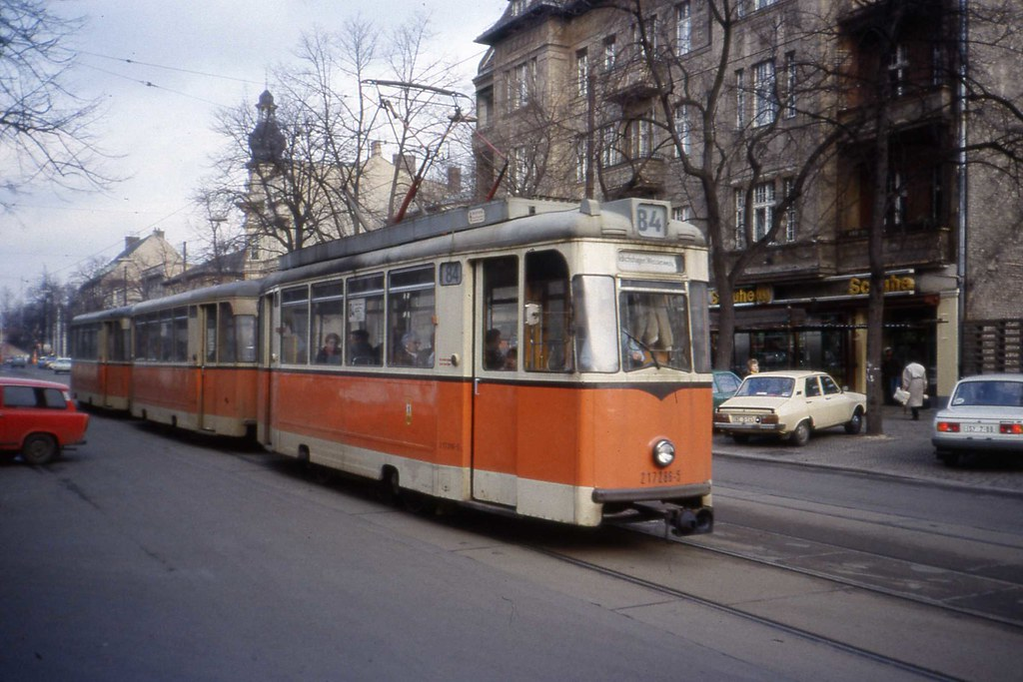
Weitere soziale Komponenten
  Haussanierung/Wärmepumpe – Förderung von
  Geringverdienern - realisiert
  Förderung Elektrogeräte für Geringverdiener
  Mieter/Vermieter-Modell bei den Heizkosten – realisiert
  ÖPNV-verbilligen und ausbauen – 49€-Ticket
  realisiert – gigantisches Ausbauprogramm erforderlich
  Kilometergeld – statt Kilometerpauschale
  Mehrwertsteuer für pflanzliche Nahrungsmittel
  abschaffen, für tierische Produkte auf 19 % anheben
Bildnachweise: Windmühlen: CC BY-SA 4.0 Philipp Hertzog; Atomkraftwerk: CC BY-SA 3.0 AVDA
"Dieses Foto" von Unbekannter Autor ist lizenziert gemäß CC BY-SA
"Dieses Foto" von Unbekannter Autor ist lizenziert gemäß CC BY-SA
Notes:
Bildnachweise:Unbekannter Autor ist lizenziert gemäß CC BY-ND
"Dieses Foto" von Unbekannter Autor ist lizenziert gemäß CC BY-SA

Slide 33
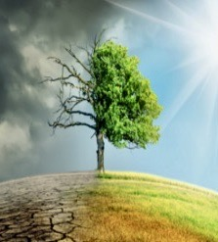
Umwelt- und Verbrauchssteuern
Ziel: Verursacherprinzip!
Finanztransaktionssteuer 0,5 % bzw. 0,1 % auf Derivate
Mehrwertsteuer bleibt – Miete und pflanzliche Nahrungsmittel steuerfrei, reduzierter Satz für Fleisch u.a. entfällt
Klimaabgaben (ab 2022: 70 € pro
to CO_{2eq}) + 10 €/Jahr
Autos: Umstellung der Mineralölsteuer
auf Maut (in Städten und Autobahn) +
Kfz-Steuern nach Umweltbelastung
"Dieses Foto" von Unbekannter Autor ist lizenziert gemäß CC BY-NC-ND

Slide 34
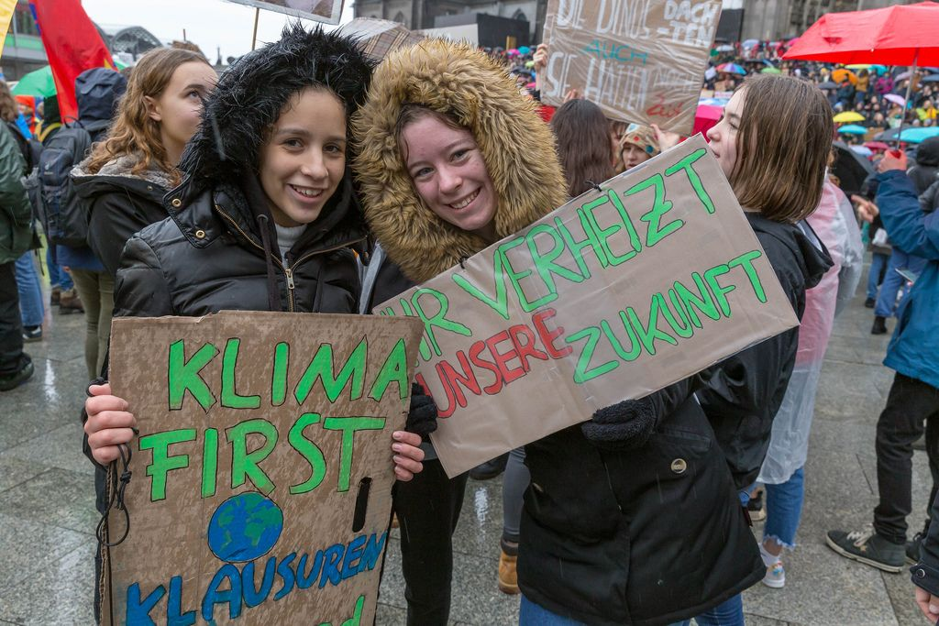
Argumente
Viele Klimaschützer wollen lieber Klimaschutz statt Sozialpolitik – auch im Bürgerrat!
Daher doppelte Argumentation:
Klimageld ist ein wichtiger Beitrag zur sozialen Gerechtigkeit! Während die Wohlhabenden einen Beitrag zum Klimaschutz leisten können, dürfen die sozial schwächeren nicht zusätzlich belastet
werden.
Klimageld ist ein wichtiger Beitrag zum
Klimaschutz. Ohne das Klimageld wird die
Klimapolitik scheitern!
Bildnachweis: Hennig Schlottmann CC BY-SA 4.0
Notes:
"Dieses Foto" von Unbekannter Autor ist lizenziert gemäß CC BY

Slide 35
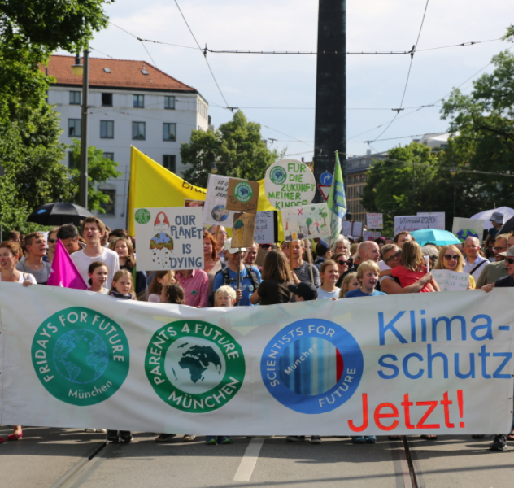
Klimageld jetzt!
Attac
Fridays for Future
Paritätischer
WWF
Klimaallianz
German Zero
Client Earth
AWO
IG BAU
Bund der Energieverbraucher
BUND
B90/Die Grünen
SPD
Die Linke
Deutscher Natur-
schutzring
Protect the Planet
Together for Future
kfD
Initiative Klimageld
Föp
NABU
Sozialverband VdK
Bildnachweis: Hennig Schlottmann CC BY-SA 4.0
Notes:
Wir haben nur geringe Verhaltensveränderungen eingerechnet - weniger Fleisch und Milchprodukte –
Mehr wäre natürlich wünschenswert. Man nimmt an, dass durch Suffizienz 25 % Emissionen eingespart werden können.
Beschleunigung des Planungsrechts für Windanlagen, Leitungsbau, Bahntrassen usw. – größere Ausgleichsflächen für Naturschutz
CO2-Preis: 50 Euro + 10 Euro/anno - alternativ wo es sinnvoll sind Bonus-Malus-Systeme
Bildnachweis: Hennig Schlottmann CC BY-SA 4.0

Slide 36
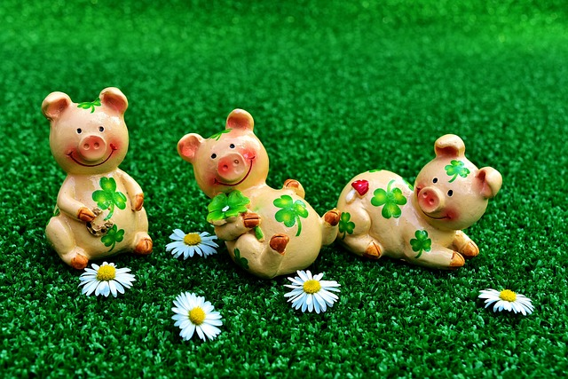
Weniger Ungleichheit bringt Glück
Wir befinden uns im Übergang von der Wachstumgesellschaft in die Gleichgewichtgesellschaft.
Wir müssen für mehr Lebensqualität werben!
Nach Wilkinson und – Pikett bedeutet weniger Ungleichheit:
  Weniger Kriminalität, Gefängnisinsassen, Todgeburten, Drogentote, Fettleibigkeit, Drogenkonsum, Angst usw.
  Mehr Glück für alle, auch die Reichen
  Gemeinwohl statt Individualismus!
  Die positive Botschaft verbreiten –
  wider den Pessimismus!

Slide 37

„Ungleichheit ist Gift für die Demokratie“
(Roger de Weck, Ex-Chefredakteur der „Zeit“)
Vielen Dank für
Ihre/Eure Aufmerksamkeit!

